Slide 1



Slide 2
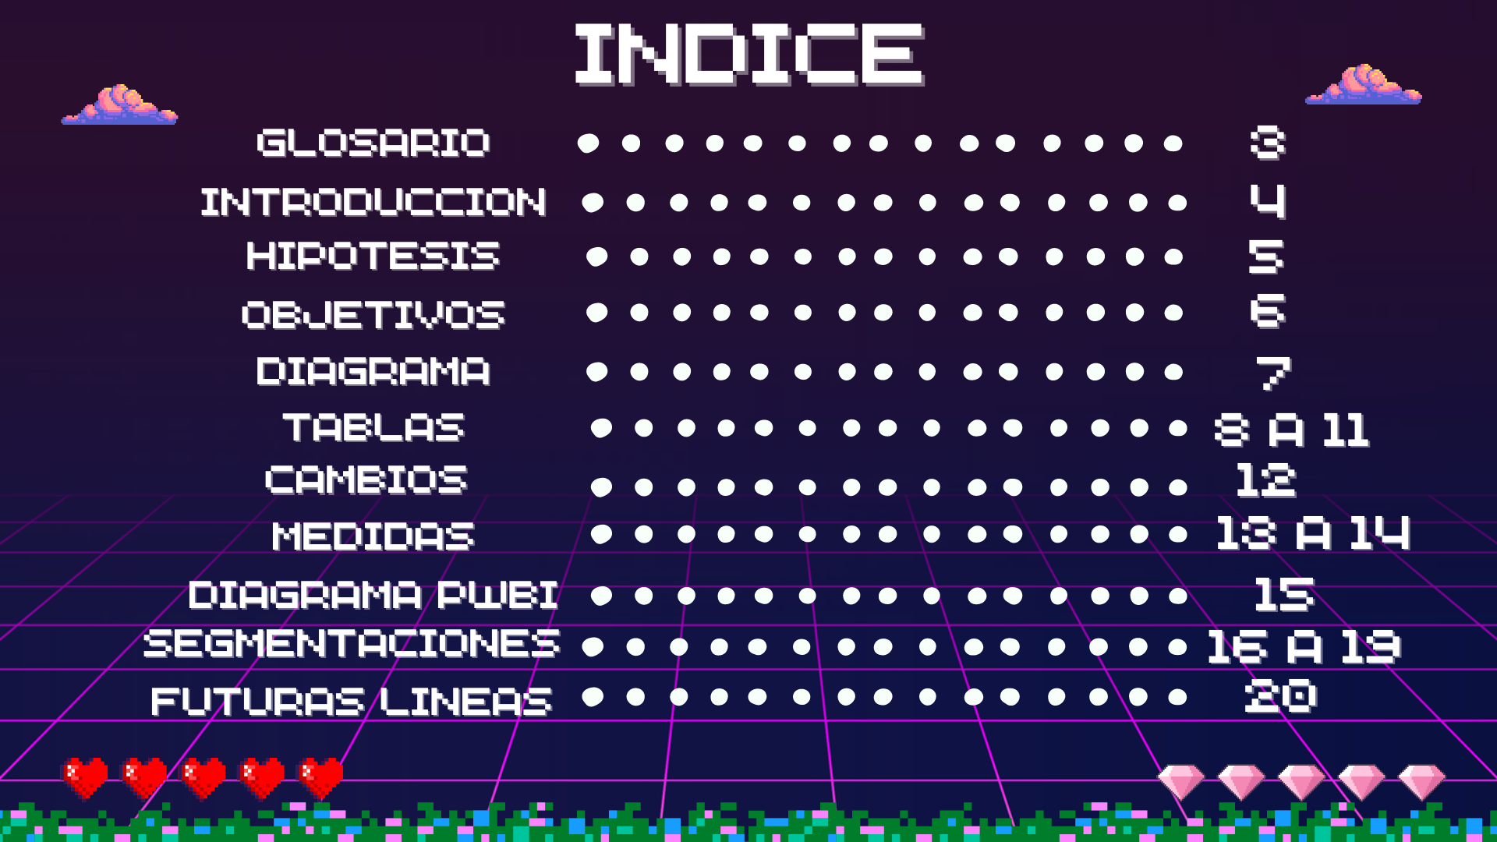


Slide 3
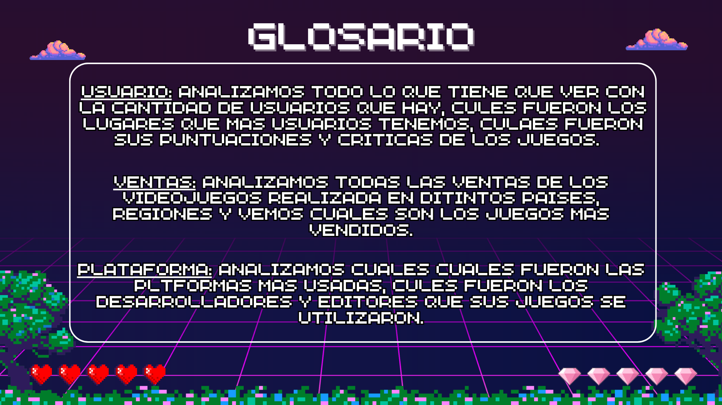

Slide 4
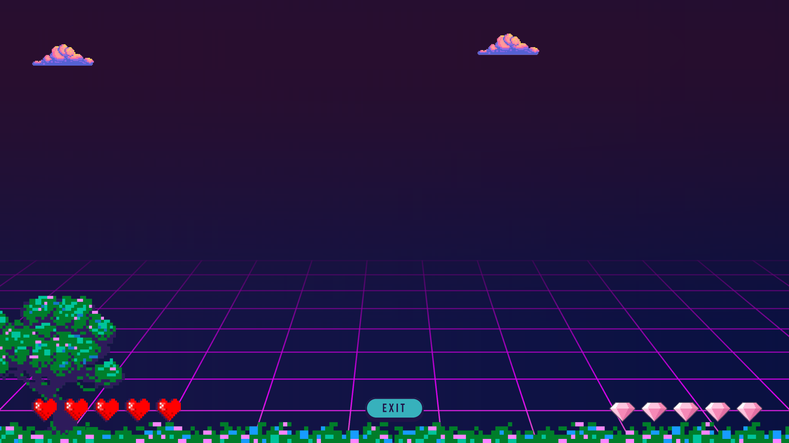

Descripciòn de la temàtica de los datos.
Marcos Gabriele
Este conjunto de datos proporciona información actualizada sobre el rendimiento de las ventas y la popularidad de varios videojuegos en todo el mundo. Los datos incluyen el nombre, la plataforma, el año de lanzamiento, el género, el editor y las ventas en Norteamérica, Europa, Japón y otras regiones. También presenta puntajes y calificaciones tanto de críticos como de usuarios, incluido el puntaje promedio de críticos, el número de críticos revisados, el puntaje promedio de los usuarios, el número de usuarios revisados, el desarrollador y la calificación. Este conjunto de datos completo y esencial ofrece información valiosa sobre el mercado mundial de videojuegos y es una herramienta imprescindible para jugadores, profesionales de la industria e investigadores de mercado.

Slide 5
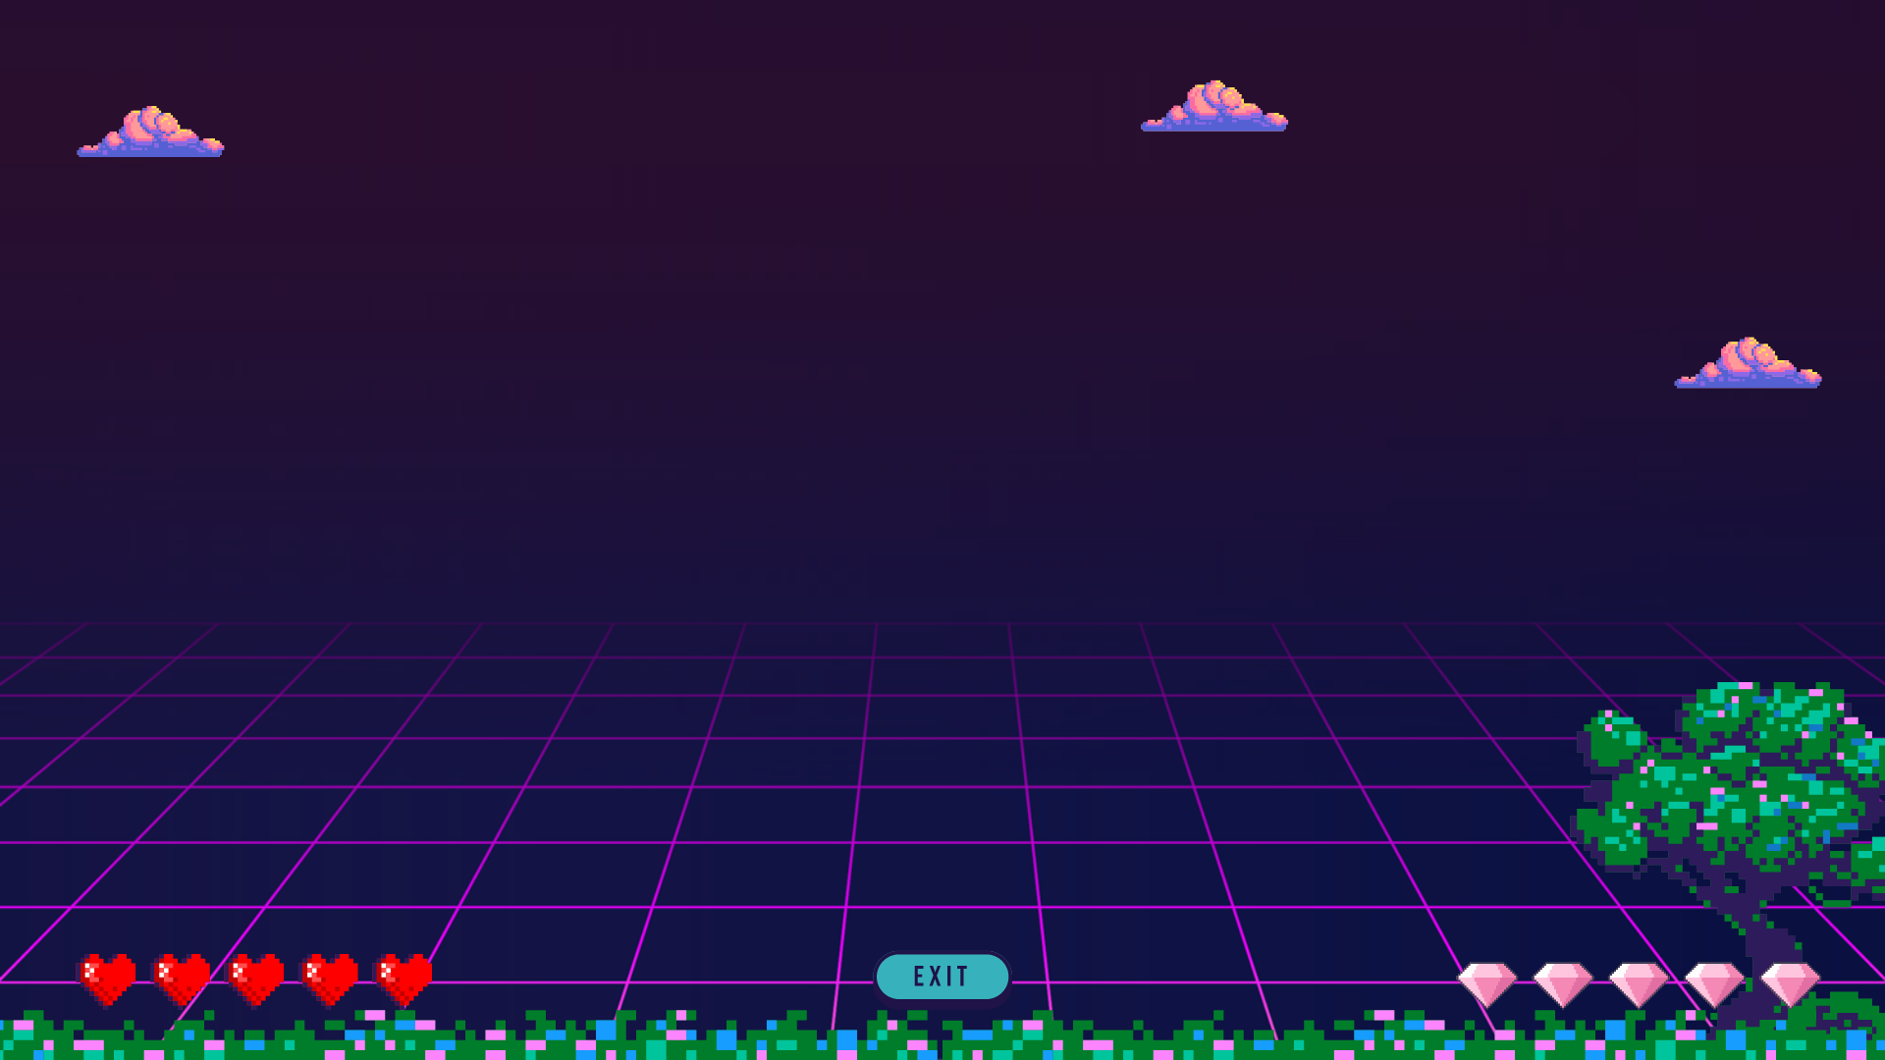

Hipótesis.
Es comprender los datos de ventas de videojuegos que se pueden utilizar para analizar las tendencias del mercado e identificar géneros, plataformas y editores populares. Esto puede ser útil para que los profesionales de la industria tomen decisiones informadas sobre el desarrollo de juegos y las estrategias de marketing.
Además los datos se pueden utilizar para evaluar el impacto de la industria del juego en la economía y evaluar su contribución a la creación de empleo y al crecimiento económico.

Slide 6

Objetivos
El objetivo del proyecto es mostrar el alcance que tiene un videojuego desde que se vende hasta el proceso de crear este dicho juego.
Con esto quiero llegar a esos usuarios que por ahí solo ven las críticas de dichos juegos pero no ven todo su trasfondo, por eso mi análisis va a ser de manera muy táctica.
A continuación dejo el diagrama y el link:
https://lucid.app/lucidchart/19297d17-c130-4d7f-9315-4312780df943/edit?viewport_loc=-121%2C174%2C1480%2C668%2C0_0&invitationId=inv_861d7e66-69ba-4c73-ac1f-e4a112def061

Slide 7
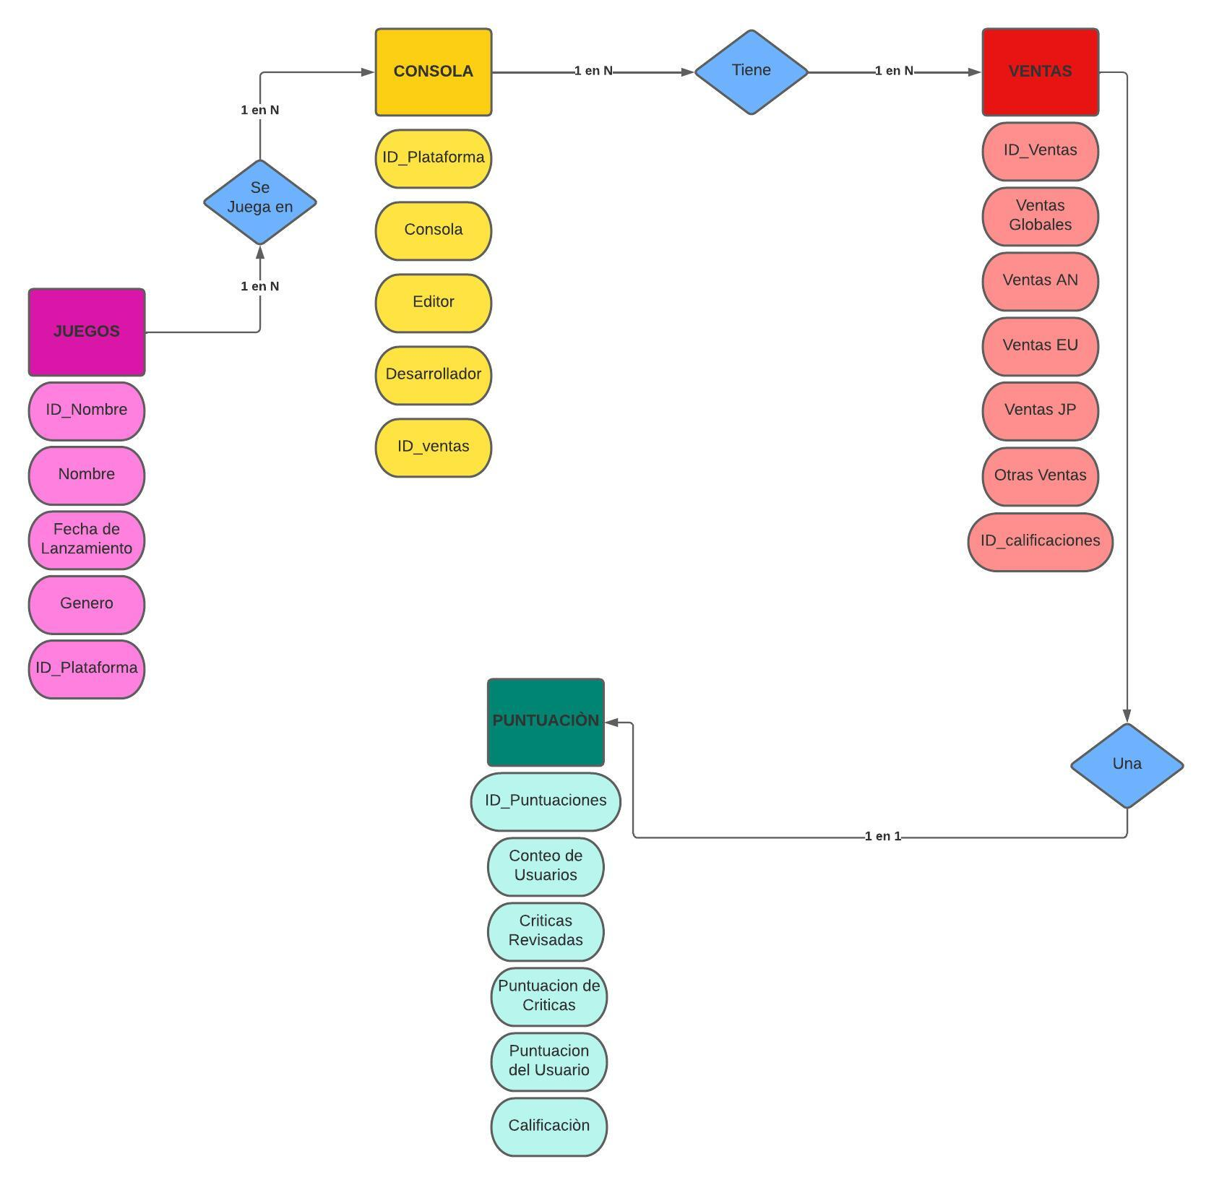

Slide 8
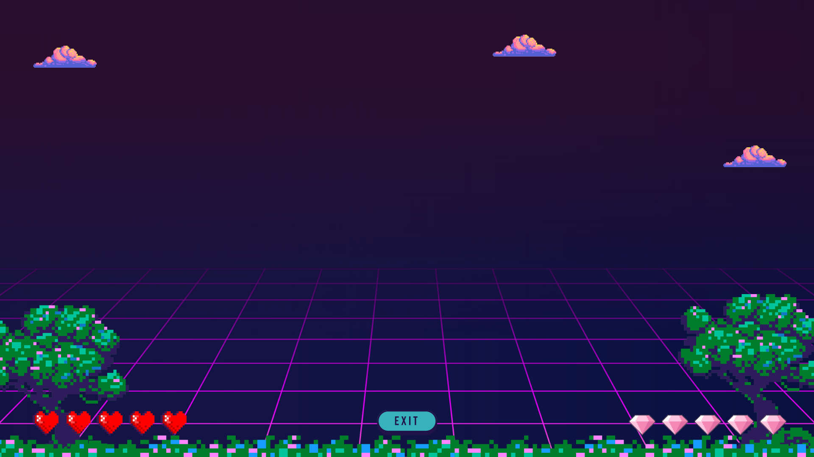
Listado de tablas
Vamos hacer una pequeña descripción de las tablas que tiene mi base de datos:
Juegos: Aca tenemos los nombres del juegos, fecha de lanzamiento, género y una id de plataforma.
CAMPO | TIPO DE CAMPO | TIPO DE ClAVE
ID_Nombre | int | PK - Index
Nombre | int | -
Fecha de Lanzamiento | int | -
Género | int | -
ID_ Plataforma | int | FK

Slide 9
Plataforma: tiene la info de cuales son las consola compatibles para estos juegos, quien los editó, quien desarrolló el juego y una “ID” de ventas.
CAMPO | TIPO DE CAMPO | TIPO DE ClAVE
ID_ Plataforma | int | PK - Index
Consola | int | -
Editor | int | -
Desarrollador | int | -
ID_ Ventas | int | FK

Slide 10
Ventas: acá tenemos la info de todas las ventas desde américa del norte hasta japón también ventas globales y otras ventas.
CAMPO | TIPO DE CAMPO | TIPO DE ClAVE
ID_ Ventas | int | PK - Index
Ventas Globales | float | -
Ventas AN | float | -
Ventas EU | float | -
Ventas JP | float | -
Otras Ventas | float | -
ID_ Calificaciones | int | FK

Slide 11
Puntuación: acá tenemos la info de las puntuaciones de las críticas, puntuación de los usuarios, las críticas revisadas y los usuarios que jugaron.
CAMPO | TIPO DE CAMPO | TIPO DE ClAVE
ID_Calificaciones | int | PK - Index
Conteo de Usuario | int | -
Puntuación de Críticas | int | -
Críticas Revisadas | int | -
Puntuacion de Usuario | int | -
Calificación | int | -

Slide 12

CAMBIOS REALIZADO EN LAS TABLAS
Las transformaciones fueron las siguientes:
Separamos la base de datos en 4 tablas.
Juegos.
Plataforma.
Ventas.
Puntuaciones.
Creación de tabla calendario.
Creación tabla consolas, que nos devuelve con exactitud cuántas consolas hay.
Creación de medidas calculadas.
Creación de Parámetros.

Slide 13
MEDIDAS REALIZADAS
Estas medias fueron creadas para contar cuantos juegos tenemos y también para saber cuantas consolas hay
Estas medias fueron creadas para sumar por separados cada unas de las ventas
Esta medida Dax fue hecha para saber el total general de todas las ventas

Slide 14

Estás variables están creadas para que en una nos devuelva la suma de todos los conteos de usuarios registrados y en la otra nos devuelva suma de usuarios menos la suma de puntuaciones revisadas.
Este promedio fue creado para que nos promedie las críticas hechas y las que fueron revisadas.
Este parámetro fue creado para tener una visualización más completa a la hora de hablar de ventas o cualquier cosa relacionada.

Slide 15
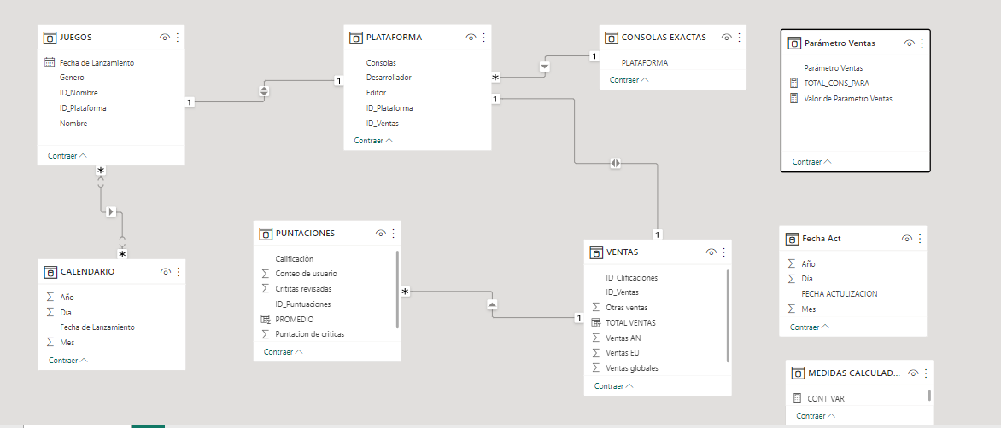
ENTIDAD DE RELACIÓN

Slide 16
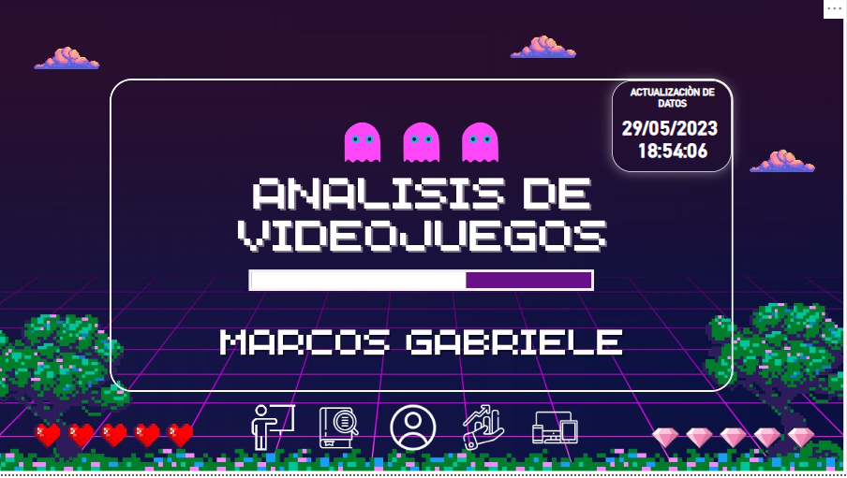
PORTADA
Esta solapa es la portada del trabajo, nos presenta datos generales como nombre del proyecto, mi nombre y la última vez de actualización de datos.
También tenemos una botonera dinámica fácil de entender y para que el usuario se le sea más fácil.

Slide 17
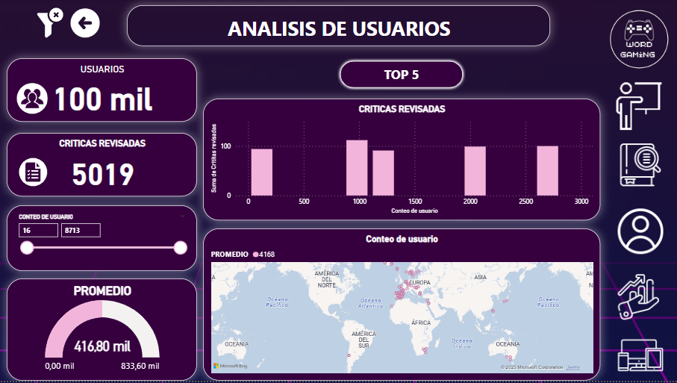
ANALISIS DE USUARIO
En esta solapa podemos ver el análisis de usuario donde nos presenta segmentaciones de cuantos usuarios, cuál es el promedio de críticas revisada, el conteo de usuarios en lo que es en todo el mundo.
También está la botonera para pasar entre solapa, también un botón que limpia los filtros y un botón para volver atrás.

Slide 18
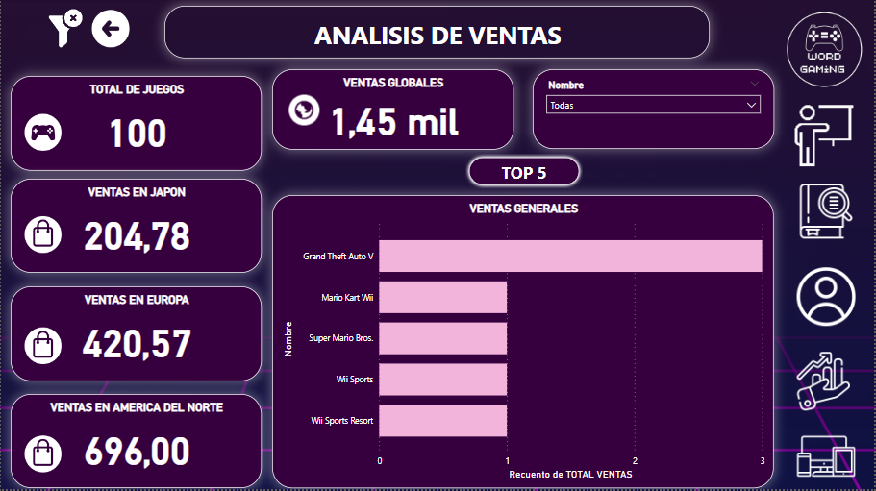
ANÁLISIS DE VENTAS
En esta solapa vamos a ver el análisis de las ventas hechas en Japón, Europa, América Del Norte y en todo el mundo.
tenemos un top 5 de los juegos más vendidos, después tenemos una lista desplegable para buscar juego específicos.
También tenemos la misma botonera la cual nos permite pasar entre tablero, el botón de volver atrás y el de eliminar filtro.

Slide 19
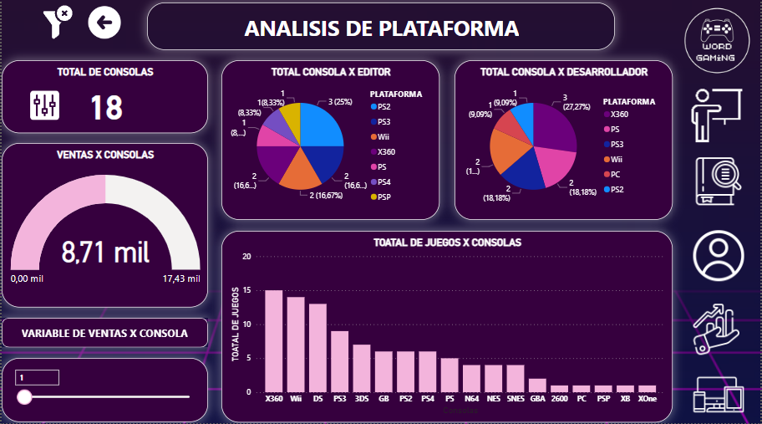
ANÁLISIS DE PLATAFORMA
En esta última página vemos el análisis de las plataformas que se usan para jugar los juegos, tenemos un parámetro que nos muestra las ventas de los juegos por consola.
Después tenemos dos gráficos de torta que nos muestra el total de consolas por editor y también el total de consolas por desarrollador.
Como en todas las páginas tenemos la botonera para pasar entre páginas, el botón de eliminar filtros y volver atrás.

Slide 20

FUTURAS LÍNEAS
Este proyecto abarca la comercialización de los videojuegos en todo el mundo cuáles son las plataformas que se usan también cual son los editores y desarrolladores que llevan adelantes mas juegos.
Agregaria mas marcadores
Ampliará más la base de datos
Haría un análisis de ventas por continente
Haria un analisis de desarrolladores
Haria un analisis de editores
Agregar segmentaciones personalizadas

